Slide 1
2. 주문 알림
음성 함께 안내
*상업적 이용 가능한 tts 파일
‘예‘ 선택 시, 리스트 화면(팝업) 표시
‘아니오’ 선택 시, 기존 화면 유지
에이전트 알림
확인되지 않은 1개의 주문 대상
: 15분 동안 3분마다 알림 1회(총 5번)
주문이 여러 건 있을 경우 여러 번 울리는 것 : 무관
한 주문에 대해 각각 처리로 부탁드립니다.
3. 트레이 아이콘 선택
선택 시, 리스트 화면(팝업) 표시
알림
새로운 스토리오더 주문이 있습니다.
확인하시겠습니까?
2
예
아니오
3

Slide 2
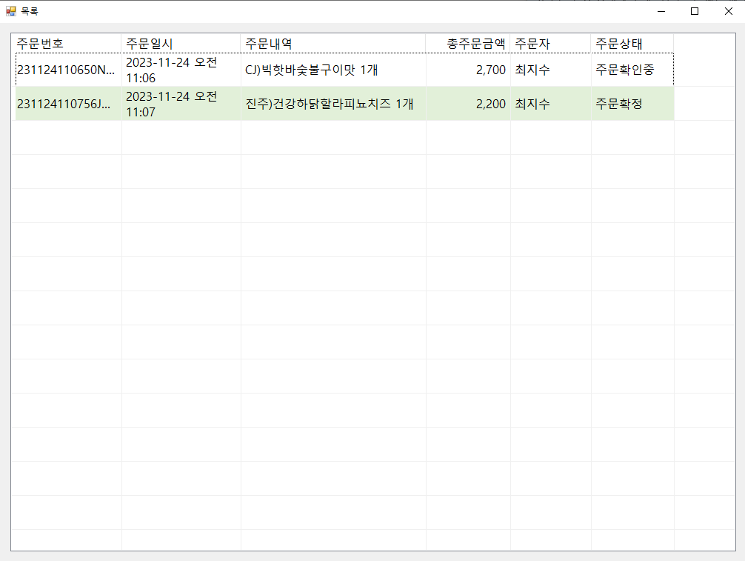
3. 주문 정보 리스트
팝업으로 표시
주문 상태에 따라 행 색 다르게 표시
주문 번호 선택 시, 해당 주문 상세 팝업 표시
당일 진행 중인 주문만 표시
주문 확인 중, 주문 확정인 주문만 표시
*주문자 취소, 매장 취소, 수령 대기 중, 수령 완료 표시할 필요 x
수령 대기 중인 주문을 추가
A상품 2개, B상품 1개, C상품 1개
를 주문한 경우,
전체 상품 개수 ‘4’개 표시
수령 대기 중일 경우, 상세 팝업 추가 필요
STORYWAY PLUS
전체 상품 개수 추가
주문 번호 | 주문 일시 | 주문 내역 | 총 상품 개수 | 총 주문금액 | 주문자 | 주문 상태
OGD23072600001 | 2023-07-26 PM 04:05 | 상품명 1개 외 2건 | 4 | 17,000원 | 홍길동 | 주문 확인 중
 |  |  |  |  |  | 주문 확정
현재 화면

Slide 3
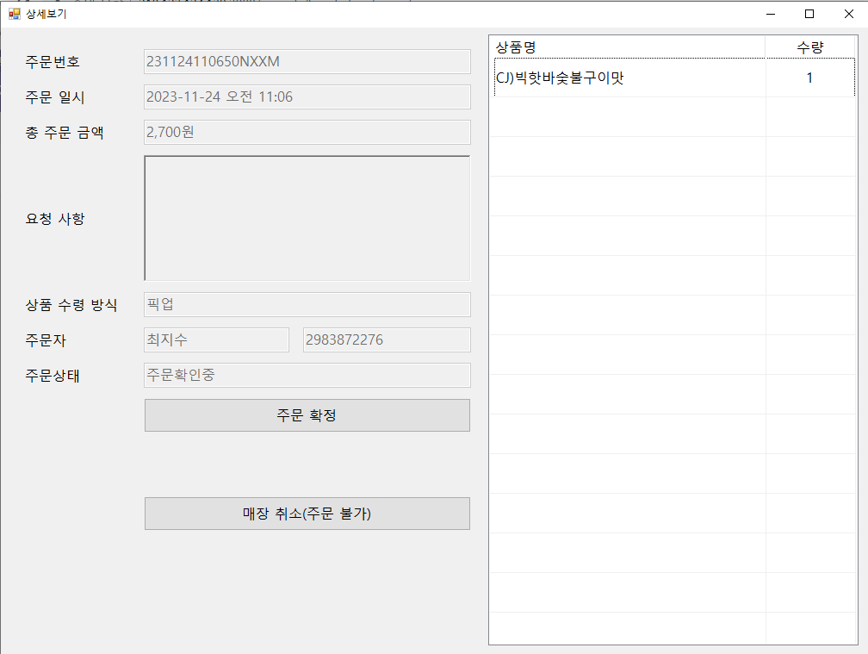
현재 화면
현재 상태가 ‘주문 확인 중‘일 때
- 주문 확정 : 시간 선택(기존 셀렉트 박스)을 버튼에서 같이 처리
- 수령 대기중 : 값 추가
- 수령 완료 : 값 추가
- 매장 취소(주문 불가) : 기존과 동일
주문 확정
(0~10분)
주문 확정
(10~20분)
주문 확정
(20~30분)
주문 확정
(30분 이상)
수령 대기중
(준비 완료)
수령 완료
(고객 픽업 완료)
매장 취소(주문 불가)

Slide 4
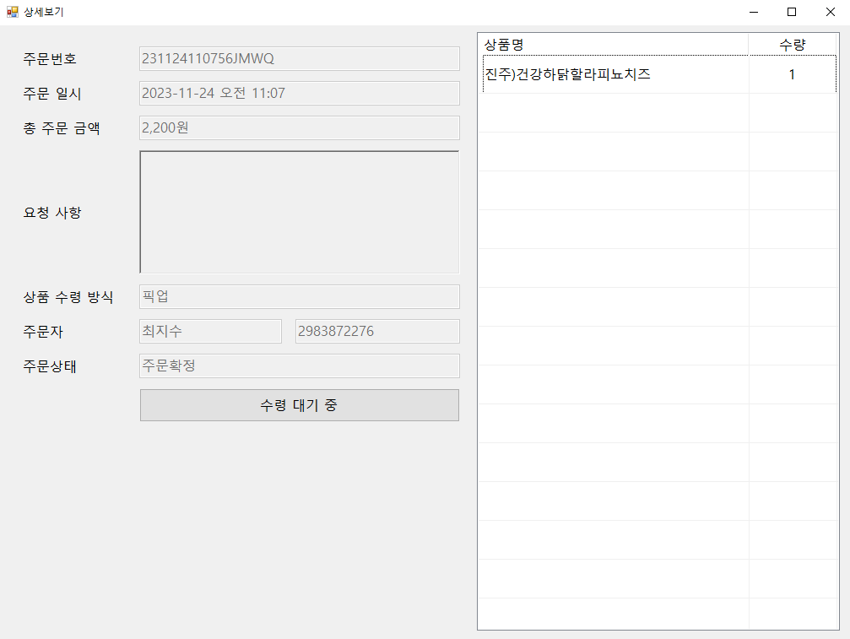
현재 상태가 ‘주문 확정‘일 때
- 수령 대기중 : 기존과 동일
- 수령 완료 : 값 추가
- 매장 취소(환불) : 값 추가
*가능하다면 기존의 소요 시간 선택값 표시
수령 대기중
(준비 완료)
수령 완료
(고객 픽업 완료)
매장 취소(환불)

Slide 5
수령 대기중
현재 상태가 ‘수령 대기중‘일 때
- 수령 완료 : 값 추가
- 매장 취소(환불) : 값 추가
수령 완료
(고객 픽업 완료)
매장 취소
(환불)

Slide 6
기존 내용

Slide 7
시작
주문 상세 정보 API
호출 및 응답
수령 대기중
API 전송
로그인
(관리자 페이지 ID/PW 입력)
주문여부 스케줄
(주문 존재 정보 API 응답)
(주기: 1분)
수령 대기중
API 응답
Y
주문
승인
N
로그인 API 호출
주문
존재
종료
N
수령 가능
시간 선택
주문 불가
사유 선택
로그인 API 응답
Y
주문 확정API 전송
주문 취소
API 전송
1. 주문 알림(확인 버튼 클릭)
2. 리스트에 표시(주문번호 선택)
주문 확정
API 응답
(주문자 취소 여부 반영)
주문 취소
API 응답
(주문자 취소 여부 반영)
로그인
정보 존재
N
Y
주문 상세 정보
팝업 생성
종료
주문자
취소
N
Y
*주문 승인 후 취소 : 관리자 페이지(웹)에서 진행
**에이전트 / 관리자 페이지

Slide 8
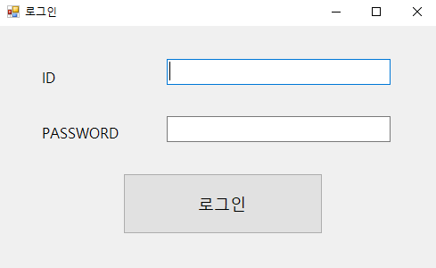
1. 로그인 화면
로그아웃 없음
관리자 페이지 로그인 정보 사용
(연결된 매장 정보가 있어야 하기 때문에 스마트오더 관리자, 편의점 관리자 권한의 계정 정보만 로그인 가능하도록 함 -> 나머지는 로그인 불가 처리)
현재 화면
STORYWAY PLUS
아이디를 입력하세요.
1
비밀번호를 입력하세요.
로그인

Slide 9
4-(1) 주문 확인 중 상세 팝업
주문 번호
주문 일시
총 주문 금액
요청 사항
상품 수령 방식
주문자
주문 상태
상품
OGD23072600001
상세 팝업 닫고 리스트 팝업 표시
2023-07-26 PM 04:05
17,000원
수저, 포크 필요 없음
픽업
이름
ID
주문 확인 중
고정된 주문 상태 표시 영역
(리스트에서 보이는 주문 상태)
- 주문 확인 중
- 주문 확정
수령 대기 중 : 처리 후 리스트에 표시하지 않음
수령 완료 : 표시하지 않음
매장 취소 : 처리 후 리스트에 표시하지 않음
주문자 취소 : 알럿으로 안내하고 리스트에 표시하지 않음
주문 확정
매장 취소(주문 불가)
상품명
수량
상품명
수량
상품명
수량

Slide 10
4-(2) 주문 확인 중 상세 팝업에서 주문 확정 버튼 누르는 경우
주문 번호
주문 일시
총 주문 금액
요청 사항
상품 수령 방식
주문자
주문 상태
상품
OGD23072600001
2023-07-26 PM 04:05
17,000원
알림
수저, 포크 필요 없음
선택한 정보로 주문을 승인하시겠습니까?
예
아니오
픽업
주문이 들어오고 매장에서 주문 확정(승인)하기 전에 주문자가 취소한 경우
이름
ID
알림
알림
주문 확인 중
주문 확정
주문 승인 처리되었습니다.
주문자에 의해 취소된 주문입니다.
수령 가능 시간
시 ▼
분 ▼
전송
확인
확인
매장 취소(주문 불가)
상품명
수량
상품명
수량
상세 팝업 닫고 리스트 팝업 표시
상세 팝업 닫고 리스트 팝업 표시
상품명
수량

Slide 11
4-(3) 주문 확인 중 상세 팝업에서 매장 취소 버튼 누르는 경우
주문 번호
주문 일시
총 주문 금액
요청 사항
상품 수령 방식
주문자
주문 상태
상품
OGD23072600001
2023-07-26 PM 04:05
17,000원
수저, 포크 필요 없음
알림
픽업
주문 불가를 안내하고, 주문을 취소하시겠습니까?
이름
ID
예
아니오
주문이 들어오고 매장에서 취소하기 전에 주문자가 취소한 경우
주문 확인 중
주문 확정
알림
알림
매장 취소(주문 불가)
주문 취소 처리되었습니다.
주문자에 의해 취소된 주문입니다.
주문 불가 사유
선택 ▼
전송
상품명
수량
확인
확인
상품명
수량
상품명
수량
재료 소진
상품 품절
영업 마감
매장 사정
상품 정보 상이
상세 팝업 닫고 리스트 팝업 표시
상세 팝업 닫고 리스트 팝업 표시

Slide 12
4-(4) 주문 확정 상세 팝업에서 수령 대기 중 버튼 누르는 경우
주문 번호
주문 일시
총 주문 금액
요청 사항
상품 수령 방식
주문자
주문 상태
상품
OGD23072600001
2023-07-26 PM 04:05
17,000원
수저, 포크 필요 없음
알림
주문자에게 준비 완료 알림을 보내시겠습니까?
픽업
이름
ID
예
아니오
주문 확정
수령 대기 중
알림
상품명
수량
준비 완료 처리되었습니다.
상품명
수량
상품명
수량
확인
상세 팝업 닫고 리스트 팝업 표시

